Slide 1
Cadre opérationnel et procédure d’intervention sur les ascenseurs.
ADMJSP / Pôle pédagogie – 2024 - Version 3

Slide 2
Interventions sur les ascenseurs
Objectifs
Introduction,
Généralités,
Interventions sur les différents types d'ascenseurs.
A la fin de cette partie, vous serez capable de de participer au dégagement de personnes et la mise hors service d'un ascenseur en prenant toutes les mesures de sécurité.
2

Slide 3
Introduction
S.P. :
➔ Interventions pour des personnes bloquées dans des ascenseurs.
➔ Hors de nos compétences.
Sociétés d’ascensoristes :
➔ 1er acteurs.
➔ Ont un délai de 1 heure pour intervenir.
Délai ne peut pas être respecté : SP engagés dans l’unique but de sortir les personnes bloquées.
Intervention, est considérée comme « carence d’ascensoriste ».

Slide 4
Introduction
SP peuvent se retrouver à travailler en collaboration avec le technicien sur le lieu du blocage.
➔Opération en situation d’urgence : enfants ou de personnes fragiles (âgées, femmes enceintes…).
Panne, carence d’ascenseurs : code départ : VID avec le lot ascenseurs.

Slide 5
Introduction
Urgence vitale est décelée à l’appel :VID + VSAV.
Notion de personne incarcérée ou bloquée : VID + FSRM + VSAV + CDG.
Quel que soit le type d’intervention, carence ou urgence vitale, l’objectif de la mission est d’assurer la sortie des personnes bloquées dans l’ascenseurs en veillant à la sécurité des intervenants et des victimes.

Slide 6
Introduction
Les principales causes de blocage d'un ascenseur :
Panne du moteur,
Panne électrique,
Défaut de fonctionnement du frein,
Surcharge à l'intérieur de la cabine.
6

Slide 7
Les risques
Risque électrique :
Les SP sont inscrits dans un domaine de compétence pour les actions électriques :
« Il est expressément défendu aux SP et gradés de toucher aux appareils électriques autres que ceux qui sont d’un usage commun dans les maisons, aux transformateurs et aux conducteurs…»
SP peuvent manœuvrer les organes de coupure des installations intérieures individuelles (disjoncteur générale ou divisionnaire).
7

Slide 8
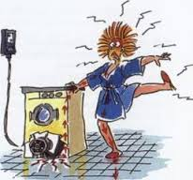
Les risques
Risque électrique :
Comprend le risque de contact, direct ou non,
avec une pièce nue sous tension, le risque de
court-circuit et le risque d’arc électrique.
Ses conséquences sont l’électrisation, l’électrocution, l’incendie, l’explosion…
8

Slide 9
Les risques
Risque électrique :
Couper obligatoirement le courant force au disjoncteur avant toute intervention sur des éléments mobiles :
Poulies,
Câbles,
Volant,
Courroie,
Etc.
INTERDIT DE FAIRE FONCTIONNER L’INSTALLATION PAR UNE INTERVENTION MANUELLE SUR LES CONTACTEURS
9

Slide 10
Les risques
Risque électrique :
Présent lors des manipulations du tableau électrique et notamment lorsque l’équipier ouvre le tableau et coupe la force de traction (Triphasé 22,5 A et 380 V).
Doit donc être pris en compte ➔ EPI adaptés et approche par le côté du disjoncteur.
NE JAMAIS ÊTRE EN FACE DU DISJONCTEUR LORS DE LA COUPURE DU COURANT
➔ ARC ELECTRIQUE PEUT TOUJOURS SE PRODUIRE
10

Slide 11
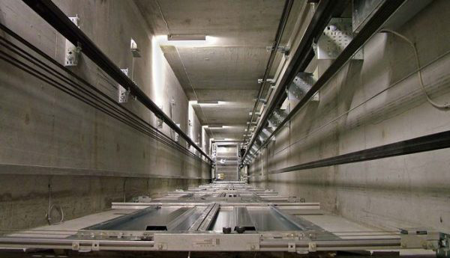
Les risques
Risque de chute :
Survient lorsque l’équipe entrouvre une porte palière pour déterminer la position de la cabine ➔ Pouvant être au-dessus, crée donc un vide dans la gaine.
11

Slide 12
Les risques
Risque de chute :
➔ Etre vigilant sur cette partie de la manœuvre et de garder un point d’appui pour éviter la chute.
➔ Engagement au-delà du droit de la porte, assurer sa sécurité à l’aide de son binôme ou s’arrimer à l’aide du LSPCC.
12

Slide 13
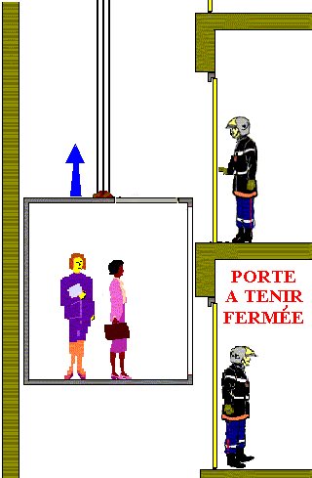
Les risques
Risque de chute :
Présent aussi pour les victimes.
Cabine n’est pas à niveau mais permet une sortie des victimes.
Porte donnant sur le vide : surveillance physique permanente.
13

Slide 14
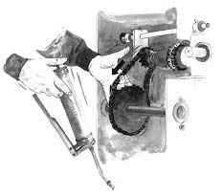
Les risques
Risque mécanique et de brûlure :
Risque de happement correspond à un effet d’emprise qui entraîne la personne.
Au niveau des mécanismes de transmission (poulies, courroies, engrenages,
crémaillères, arbres de transmission), qui peuvent accrocher les textiles des intervenants et les entraîner dans le mouvement du circuit.
14

Slide 15
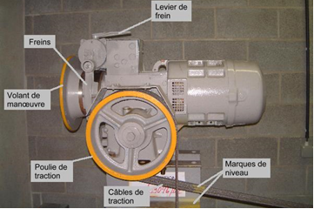
Les risques
Risque mécanique et de brûlure :
➔ Ascenseurs classiques : machinerie.
SP à proximité du mécanisme sont à
quelques cm de la poulie et des câbles,
➔ Vigilance⁺⁺⁺⁺ lors de la dérive de la cabine avec le volant.
➔ Attention aux organes non protégés pouvant être mis brusquement en mouvement.
➔ Pièces toujours en mouvement et très chaudes : gants de travail.
15

Slide 16
Les risques
Risque d’agression :
Victimes dans l’attente d’aide et de secours
➔ Temps pouvant déclencher un comportement menaçant envers les SP.
➔ Violences isolées de ≠ manières : à traiter comme toutes agressions visant les SP sur les interventions.
➔ Respecter règles d’engagement et de comportement pour éviter au maximum un envenimement de la situation et en sortir rapidement.
16

Slide 17
Les risques
Risque d’agression :
PENDANT L’ENGAGEMENT
Maintenir les engins fermés à clé dès lors qu’aucun agent n’est à proximité,
Éviter de laisser des personnels isolés,
Signifier oralement à l’ensemble de l’équipage toute observation anormale (ex : présence d’un couteau),
Garder son calme face à l’agresseur pour faire retomber la tension,
Quitter les lieux en attendant les forces de l’ordre si la menace persiste,
17

Slide 18
Les risques
Risque d’agression :
REPLI
Rester groupés,
Abandonner le matériel si nécessaire,
Garder le contact avec la radio et rendre compte au COS et au CTA/CODIS
18

Slide 19
Les risques
Risque d’agression :
FIN DE L’OPÉRATION DE SECOURS
Faire remonter tout climat hostile au CTA/CODIS (diffusion aux casernes éventuellement concernées),
Faire remonter immédiatement par voie hiérarchique tout traumatisme physique ou psychologique pour prise en compte : une attention particulière sera portée aux personnels ayant été exposés afin que ceux-ci bénéficient d’une prise en compte systématique et que d’éventuelles mesures conservatoires soient prises (ex : temps de repos, relève, accompagnement psychologique, etc.).
19

Slide 20
Les risques
MILIEU HOSTILE :
➔ Situation d’intervention en milieu hostile détectée/ressentie :
➔ Procédure radio :
Utilisation du status 4,
Transmission du message : « CODIS 69 ici [nom de l’engin], intervention en milieu hostile, … » ;
Opérateur CTA contacte le chef de salle du CIC ou du CORG pour l’envoi immédiat des forces de l’ordre.
20

Slide 21
Les risques
AGRESSION :
➔ Agression avérée, potentielle ou qu’un rapport de force disproportionné met en péril l’équipage ➔ Sur le terrain :
Utilisation du status 4
Transmission du message sous la forme suivante : « URGENT, URGENT, URGENT, CODIS 69 ici [nom de l’engin] intervention avec agression des SP (ou potentielle), … »
Au CTA, l’opérateur :
Demande l’envoi des forces de l’ordre pour intervention immédiate
Engage le renfort de 2 VSAV, 1 VSM, 1 CDG et 1 VCS
21

Slide 22
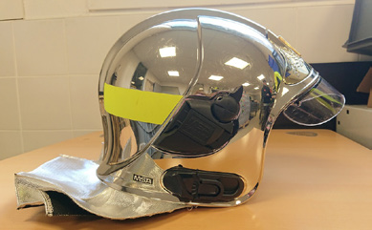
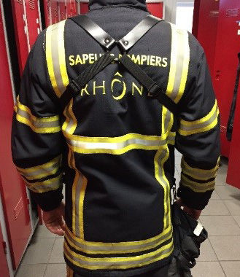
Sécurité du personnel

Slide 23
Matériels et équipements particuliers
Clefs d’ouverture des portes palières ➔ Lot ascenseur
23

Slide 24
Matériels et équipements particuliers
Clefs d’ouverture machinerie :
NE PAS FORCER LORS DE L’UTILISATION DE LA CLÉ : PEUT CASSER ET ENDOMMAGER LE SYSTÈME D’OUVERTURE.
CLÉ NE CONVIENT PAS ➔ TESTER AVEC UNE CLEF
24

Slide 25
Matériels et équipements particuliers
Ascenseurs Lyon Métropole Habitat (LMH) :
25

Slide 26
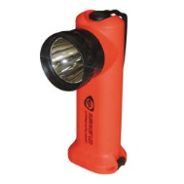
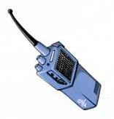
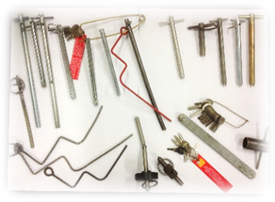
Procédures de sorties
Gestion intervention :
Départ de la caserne, dans le véhicule, nous devons trouver :
26

Slide 27
Procédures de sorties
Ascenseurs classiques :
Diviser l’équipage en 2 :
1 SP en machinerie avec 1 radio
2 SP sur paliers avec une radio.
Dispositif de dérive de la cabine peut engendrer des difficultés ;
➔ CA peut positionné 2 SP en machinerie
27

Slide 28
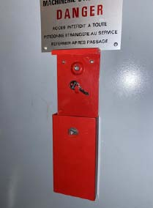
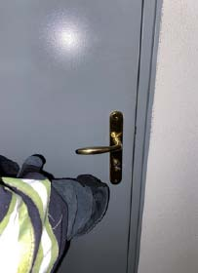
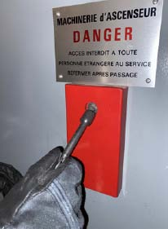
Procédures de sorties
Ascenseurs classiques :
Accéder à la machinerie :
ou à l’aide des clés à dispositions sur le trousseau
28

Slide 29
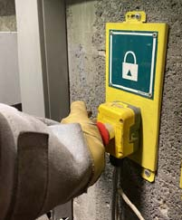
Procédures de sorties
Ascenseurs classiques :
29

Slide 30
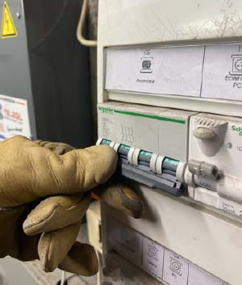
Procédures de sorties
Ascenseurs classiques :
Couper le courant de traction tout en laissant l’éclairage cabine au niveau du tableau électrique.
Communiquer par radio lorsque cette étape est réalisée.
30

Slide 31
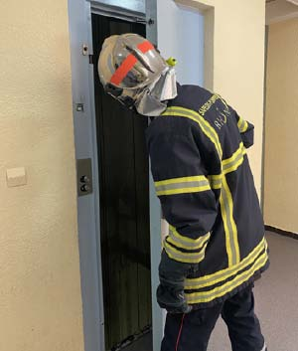
Procédures de sorties
Ascenseurs classiques :
➔Au niveau du palier,
S’assurer avant cette étape que personne ne se retrouve derrière la personne qui déverrouille la porte (enfants, animaux…).
Risque de chute⁺⁺⁺⁺⁺ à ce moment de la manœuvre.
31

Slide 32
Procédures de sorties
Ascenseurs classiques :
➔ Communiquer avec les victimes et leur expliquer les actions qui vont être entreprise.
Enoncer la distance approximative nécessaire à la mise à niveau de la cabine au personnel de la machinerie.
➔ Refermer la porte : porte ouverte = système de sécurité bloque la dérive.
32

Slide 33
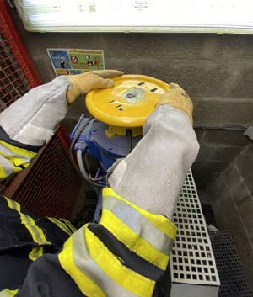
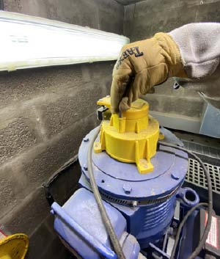
Procédures de sorties
Ascenseurs classiques :
➔ Mettre en place le volant de dérive, s’il n’est pas déjà à demeure
33

Slide 34
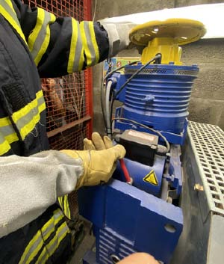
Procédures de sorties
Ascenseurs classiques :
➔ Relâcher le frein puis guider la cabine avec le volant :
➔ Nombre de personnes et si possible connaître la charge MAX de la cabine.
Si cabine < 50 % de la charge nominale : la cabine MONTE
Si cabine > 50 % de la charge nominale : la cabine DESCEND
34

Slide 35
Procédures de sorties
Ascenseurs classiques :
Se référer aux couleurs sur les câbles pour la mise à niveau.
Marques doivent être en face pour indiquer que la cabine est à niveau.
35

Slide 36
Procédures de sorties
Ascenseurs classiques :
➔ Remettre le frein.
36

Slide 37
Procédures de sorties
Ascenseurs classiques :
Personnel au niveau du palier ouvre la porte palière pour déterminer si la cabine est à niveau et si la sortie des victimes est possible.
➔ Possible : ouvrir, déverrouiller les portes cabines si elles ne sont pas ouvertes, puis faire sortir les personnes.
37

Slide 38
Procédures de sorties
Ascenseurs classiques :
La porte cabine ne se déverrouille pas instantanément ?
38

Slide 39
Procédures de sorties
Ascenseurs sans machinerie Otis :
Triangle de 14 ➔ ouvrir la porte sur le côté de l'ascenseur : boîtier de coupure et de remise à niveau.
39

Slide 40
Procédures de sorties
Ascenseurs sans machinerie Otis :
40

Slide 41
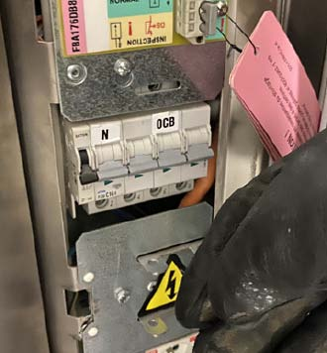
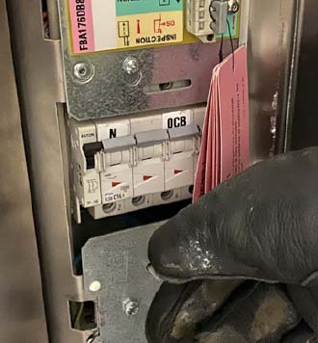
Procédures de sorties
Ascenseurs sans machinerie Otis :
41

Slide 42
Procédures de sorties
Ascenseurs sans machinerie Otis :
42

Slide 43
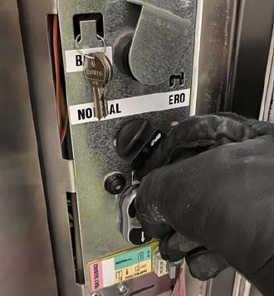
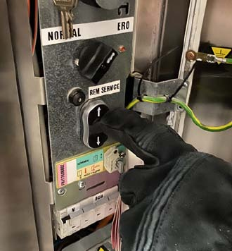
Procédures de sorties
Ascenseurs sans machinerie Otis :
Actionner le mode ERO puis presser le bouton  pour assurer la dérive de la cabine.
43

Slide 44
Procédures de sorties
Ascenseurs sans machinerie Otis :
44

Slide 45
Procédures de sorties
Ascenseurs sans machinerie Otis :
45

Slide 46
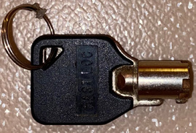
Procédures de sorties
Ascenseurs sans machinerie KONÉ :
Clef armoire ascenseurs Koné
46

Slide 47
Procédures de sorties
Ascenseurs sans machinerie KONÉ :
47

Slide 48
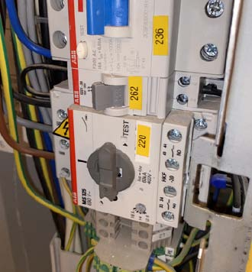
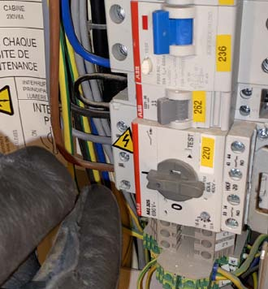
Procédures de sorties
Ascenseurs sans machinerie KONÉ :
48

Slide 49
Procédures de sorties
Ascenseurs sans machinerie KONÉ :
49

Slide 50
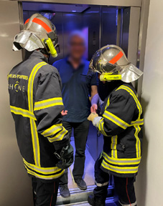
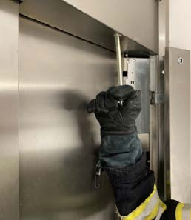
Procédures de sorties
Ascenseurs sans machinerie KONÉ :
50

Slide 51
Procédures de sorties
Ascenseurs sans machinerie KONÉ :
51

Slide 52
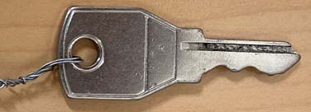
Procédures de sorties
Ascenseurs sans machinerie ORONA :
Clef armoire ascenseurs ORONA
52

Slide 53
Procédures de sorties
Ascenseurs sans machinerie ORONA :
53

Slide 54
Procédures de sorties
Ascenseurs sans machinerie ORONA :
54

Slide 55
Procédures de sorties
Ascenseurs sans machinerie ORONA :
Actionner le mode INSP puis presser le bouton
Voyant rouge s’affiche LZP ➔ cabine à niveau.
55

Slide 56
Procédures de sorties
Ascenseurs sans machinerie ORONA :
56

Slide 57
Procédures de sorties
Ascenseurs sans machinerie SCHINDLER :
57

Slide 58
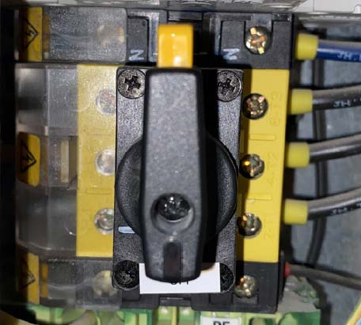
Procédures de sorties
Ascenseurs sans machinerie SCHINDLER :
Couper le courant de traction
58

Slide 59
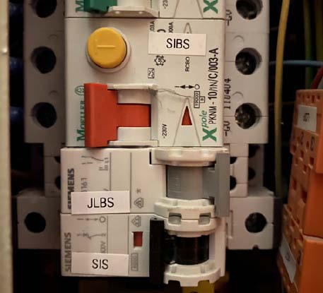
Procédures de sorties
Ascenseurs sans machinerie SCHINDLER :
Possibilité d’éclairer la gaine de l’ascenseur en actionnant la partie JLBS
59

Slide 60
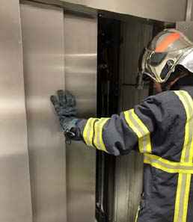
Procédures de sorties
Ascenseurs sans machinerie SCHINDLER :
60

Slide 61
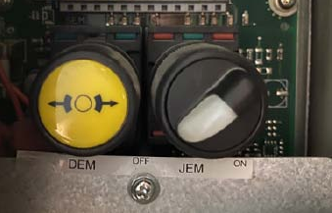
Procédures de sorties
Ascenseurs sans machinerie SCHINDLER :
Mettre en place le mode manuel, en actionnant le ON sur le JEM.
61

Slide 62
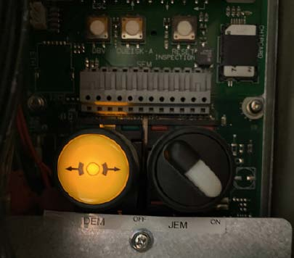
Procédures de sorties
Ascenseurs sans machinerie SCHINDLER :
Presser à plusieurs reprises le bouton de dérive pour que la cabine puisse monter par à-coups. Il s’éclaire lorsque la manœuvre est possible.
62

Slide 63
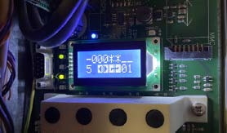
Procédures de sorties
Ascenseurs sans machinerie SCHINDLER :
Cabine à niveau : LED présente sur la cellule LUET est éclairée en bleu.
63

Slide 64
Procédures de sorties
Ascenseurs sans machinerie KONÉ :
64

Slide 65
Procédures de sorties
Ascenseurs hydraulique :
65

Slide 66
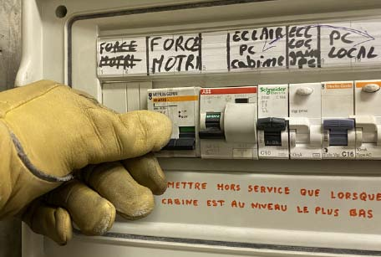
Procédures de sorties
Ascenseurs hydraulique :
66

Slide 67
Procédures de sorties
Ascenseurs hydraulique :
67

Slide 68
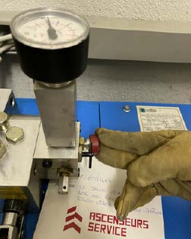
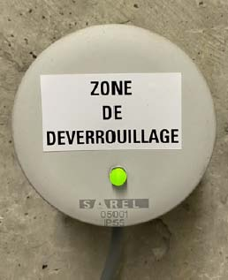
Procédures de sorties
Ascenseurs hydraulique :
Gérer la dérive depuis la machinerie. Presser le bouton jaune ou rouge pour purger. Généralement un voyant vert s’affiche quand la cabine est à niveau.
68

Slide 69
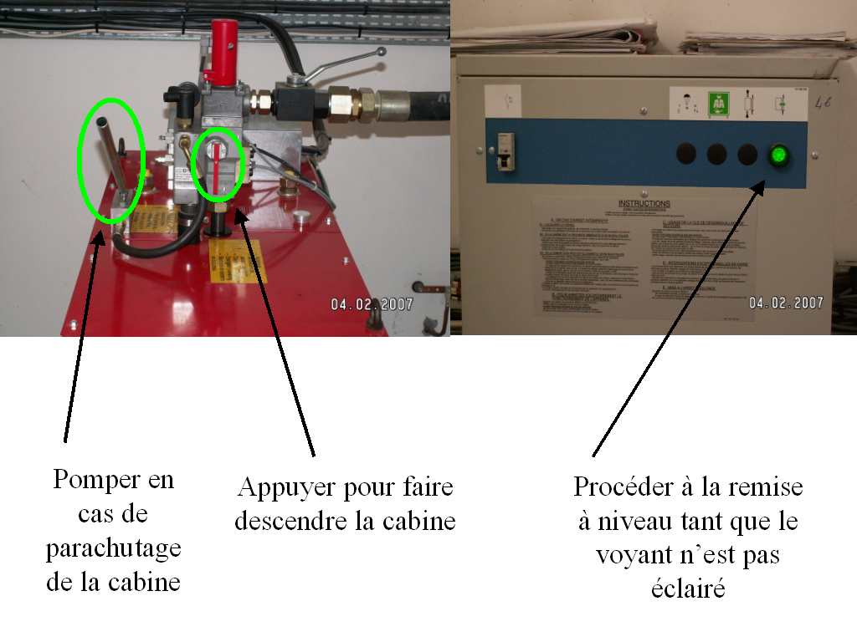
Procédures de sorties
Ascenseurs hydraulique :
69

Slide 70
Procédures de sorties
Ascenseurs hydraulique :
70

Slide 71
Procédures de sorties
Ascenseurs LMH :
71

Slide 72
Procédures de sorties
Ascenseurs LMH :
72

Slide 73
Procédures de sorties
Ascenseurs LMH :
73

Slide 74
Procédures de sorties
Ascenseurs LMH :
74

Slide 75
Procédures de sorties
Ascenseurs LMH :
Poursuivre ensuite l’intervention en suivant l’un des chapitres précédents suivant le type d’ascenseur.
75

Slide 76
Procédures de sorties
Ascenseurs Prioritaire :
➔ Conçu pour une utilisation normale et possède des commandes permettant de l’utiliser sous le contrôle direct des SP.
➔ Présent dans les ERP, et les immeubles comportant plus de 13 niveaux.
➔ Ne pourra pas être employé par d’autres utilisateurs, il est à usage exclusif des SP qui l’utiliseront en mode dérogation.
Dans ce type de manœuvre, l’ascenseurs fonctionne séparément de tous les autres du groupe.
76

Slide 77
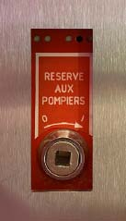
Procédures de sorties
Ascenseurs Prioritaire :
Pour manœuvrer en mode dérogation « pompiers »
➔ Actionner l’interrupteur à clef prioritaire situé près de la porte palière.
77

Slide 78
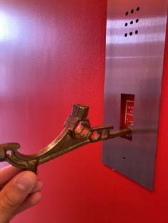
Procédures de sorties
Ascenseurs Prioritaire :
Interrupteur à clé prioritaire
Quart de tour
Destiné à l’appel prioritaire des cabines.
Dispositif protégé par une vitre ➔ la briser
78

Slide 79
Procédures de sorties
Ascenseurs Prioritaire :
Mode pompier activé :
➔ Cabine viendra se positionner à l’étage principal.
L’utilisation de l’ascenseur sera la même qu’en mode normal,
Arrivée à son étage de destination, l’ascenseur gardera ses portes ouvertes
➔ Positionner un SP pour éviter son utilisation par d’autres personnes.
79

Slide 80
Les personnes sont sorties !
Refermer les portes palières.
80

Slide 81
Les personnes sont sorties !
Ne jamais rétablir le courant de traction
X
81

Slide 82
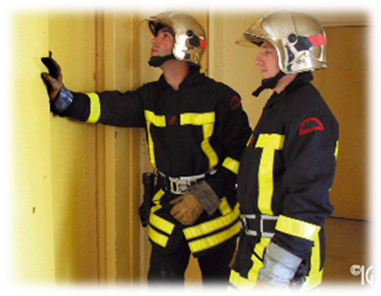
Les personnes sont sorties !
Ouvertures / fermetures des portes :
Vérifier la fermeture de toutes les portes palières (sous-sol inclus) à chaque étage …….
Ne jamais laisser une porte donnant sur le vide de la gaine d'ascenseur, déverrouillée ou en position ouverte.
82

Slide 83
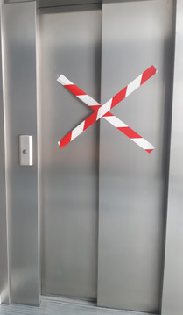
Les personnes sont sorties !
Puis baliser celle du RDC avec de la rubalise en croix.
83

Slide 84
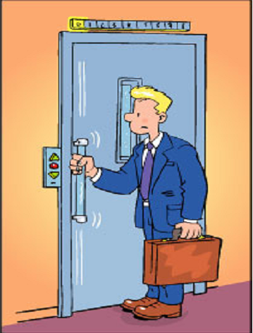
Les personnes sont sorties !
Sur le reste des étages, les portes palières sont impossibles à ouvrir et sont donc à vérifier de manière minutieuse pour éviter leur ouverture et avoir le vide de la gaine.
Le balisage au niveau du RDC et de l’étage où est
présente la cabine est primordial pour éviter la
tentation d’ouvrir et de monter dans la cabine.
84

Slide 85
Les personnes sont sorties !
Le CA communiquera au CODIS la fin de l’opération de secours.
En cas de problème rencontré, un message clair et précis permettra à l’opérateur puisse transmettre toutes les informations nécessaires au technicien afin que celui-ci réalise la maintenance sur le bon appareil.
85

Slide 86
Les personnes sont sorties !
Type d’événement ➔ usagers n’encourent aucun risque pour leur vie sauf dans le cas d’un incendie ou d’une inondation.
Actions énoncées ➔ restent sous l’entière responsabilité des intervenants.
➔ Si doute : demander au CODIS l’envoi d’un ascensoriste et l’attendre.
Dans ce cas et dans l’attente, rassurer les usagers bloqués
86

Slide 87
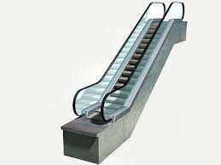
Escaliers mécaniques
87

Slide 88
Escaliers mécaniques
Membre bloqué entre la main courante et le guide :
Si non réalisé ➔ actionner le bouton d’arrêt d’urgence pour stopper l’action de la machinerie
88

Slide 89
Escaliers mécaniques
Membre bloqué entre la main courante et le guide :
Venir déjanter la main courante puis libérer le membre.
89

Slide 90
Escaliers mécaniques
Membre bloqué entre la main courante et le guide :
Le cas échéant, sectionner une partie de la main courante pour libérer le membre.
Condamner l’utilisation de l’appareil en fin d’intervention en balisant à l’aide de rubalise.
Remettre l’équipement au gestionnaire du bâtiment (Centre Commercial, Keolis…) afin qu’il fasse le nécessaire auprès de la société assurant la maintenance.
90

Slide 91
Escaliers mécaniques
Membre bloqué dans le peigne de l’escalator :
91

Slide 92
Escaliers mécaniques
Membre bloqué dans le peigne de l’escalator :
Si ce n’est pas encore réalisé, actionner le bouton d’arrêt d’urgence.
92

Slide 93
Escaliers mécaniques
Membre bloqué dans le peigne de l’escalator :
Venir tordre le peigne avec un pied de biche
93

Slide 94
Escaliers mécaniques
Membre bloqué dans le peigne de l’escalator :
Condamner l’utilisation de l’appareil en fin d’intervention en balisant à l’aide de rubalise.
94

Slide 95
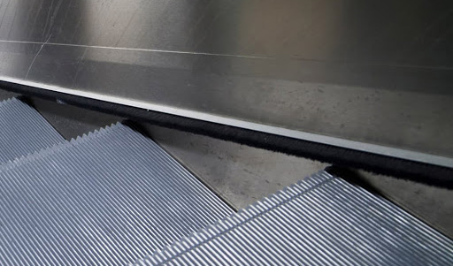
Escaliers mécaniques
Membre bloqué dans la plinthe de l’escalator :
95

Slide 96
Escaliers mécaniques
Membre bloqué dans la plinthe de l’escalator :
Si ce n’est pas encore réalisé, actionner le bouton d’arrêt d’urgence
96

Slide 97
Escaliers mécaniques
Membre bloqué dans la plinthe de l’escalator :
Venir tordre le peigne avec un pied de biche
97

Slide 98
Intervention : règles de sécurité
Moyen mnémotechnique :
Sécurité
98

Slide 99
Intervention : règles de sécurité
Moyen mnémotechnique :
S
Situation :
Prendre 2 radios au départ
Prise en compte :
Type ascenseur
Marque
Positionnement cabine
99

Slide 100
Intervention : règles de sécurité
Moyen mnémotechnique :
Énergie ou Électricité :
Couper le courant de traction dans le local machinerie sans couper l’éclairage de la cabine et en étant de côté,
Actionner l'interrupteur de blocage du déverrouillage manuel des portes
é
100

Slide 101
Intervention : règles de sécurité
Moyen mnémotechnique :
Contact avec les victimes :
Prise en compte du nombre et de leur état
Annonce des actions qui vont être réalisées et des consignes à respecter
c
101

Slide 102
Intervention : règles de sécurité
Moyen mnémotechnique :
u
Utilisation des radios :
communications entre la machinerie et le palier pour diriger la dérive de la cabine
102

Slide 103
Intervention : règles de sécurité
Moyen mnémotechnique :
r
Réalignement de la cabine sur un niveau :
Mise au niveau de la cabine à l’aide de la procédure adaptée à l’ascenseur :
classique,
sans machinerie (spécifique à la marque)
hydraulique.
103

Slide 104
Intervention : règles de sécurité
Moyen mnémotechnique :
i
Inviter les personnes à sortir :
Accompagner les personnes lors de leur sortie SURTOUT LORSQUE la cabine n’est pas tout à fait à niveau..
104

Slide 105
Intervention : règles de sécurité
Moyen mnémotechnique :
t
Technicien :
Prévenir à travers le CODIS, la société en charge de la maintenance de l’appareil
105

Slide 106
Intervention : règles de sécurité
Moyen mnémotechnique :
Empêcher l’accès :
Vérifier la fermeture des portes palières à tous les étages et baliser l’étage en question et au RDC.
é
106

Slide 107
Conclusion
Introduction
Généralités
Interventions sur les différents types d'ascenseurs
Année : 2024
Contact : pour toute remarque concernant ce document, merci d’envoyer un mail sur l’adresse suivante :
gfor_jsp@sdmis.fr
107

